Slide 1
HỘI THI GIÁO VIÊN DẠY GIỎI CẤP TỈNH
NĂM HỌC 2020-2021
BÁO CÁO BIỆN PHÁP NÂNG CAO CHẤT LƯỢNG CÔNG TÁC GIẢNG DẠY
Tên biện pháp: Sử dụng sơ đồ phân tích đi lên để chứng minh
Hình học 9 tại trường THCS Trần Đại Nghĩa.
Tên giáo viên dự thi: Đỗ Phúc Thiên.
Đơn vị công tác: Trường THCS Trần Đại Nghĩa, huyện Diên Khánh.
Môn dự thi: Toán Học.

Slide 2
BIỆN PHÁP
SỬ DỤNG SƠ ĐỒ PHÂN TÍCH ĐI LÊN CHỨNG MINH HÌNH HỌC 9 TẠI TRƯỜNG THCS TRẦN ĐẠI NGHĨA
1
Lý do
a) Thực trạng
Qua theo dõi quá trình học tập của học sinh, tôi nhận thấy khi chứng minh bài toán hình học các em thường rất lúng túng: không biết làm gì, bắt đầu từ đâu, đi theo hướng nào, không biết liên hệ những kiến thức trong bài với những kiến thức đã học.
Khi đã tìm ra được cách giải, học sinh lại không biết trình bày ý tưởng lời giải của mình như thế nào. Không biết bắt đầu từ đâu, chứng minh điều gì trước, điều gì sau. Dẫn đến lời giải không đủ ý, thiếu tính lôgíc, khoa học và ngắn gọn dẫn đến mất điểm trong bài kiểm tra.

Slide 3
BIỆN PHÁP
SỬ DỤNG SƠ ĐỒ PHÂN TÍCH ĐI LÊN CHỨNG MINH HÌNH HỌC 9 TẠI TRƯỜNG THCS TRẦN ĐẠI NGHĨA
1
Lý do
b) Nguyên nhân
Hình học là môn học mang tính trực quan và trừu tượng phần lớn học sinh rất e ngại trong việc học hình học. Học sinh ngại bởi các em đang yếu trong kĩ năng vẽ hình, bế tắc trong việc tìm ra con đường để suy luận chứng minh một vấn đề hình học, các em chưa nắm bắt được để chứng minh vấn đề hình học đó phải xuất phát từ đâu.

Slide 4
BIỆN PHÁP
SỬ DỤNG SƠ ĐỒ PHÂN TÍCH ĐI LÊN CHỨNG MINH HÌNH HỌC 9 TẠI TRƯỜNG THCS TRẦN ĐẠI NGHĨA
1
Lý do
c) Yêu cầu cần giải quyết
Để giúp các em vượt qua được những khó khăn trở ngại trong việc học Hình học. Tạo cho các em kiến thức vững vàng và tâm lí thoải mái bước vào các bài kiểm tra một tiết, học kì và tuyển sinh vào lớp 10. Sau đây, tôi xin nêu ra cách để học sinh lớp 9 tháo gỡ vướng mắc trong chứng minh bài toán hình học bằng cách sử dụng sơ đồ phân tích đi lên.

Slide 5
BIỆN PHÁP
SỬ DỤNG SƠ ĐỒ PHÂN TÍCH ĐI LÊN CHỨNG MINH HÌNH HỌC 9 TẠI TRƯỜNG THCS TRẦN ĐẠI NGHĨA
2
Mục tiêu
a) Mục tiêu chung
Nhằm bổ sung nâng cao kiến thức giải các bài toán Hình học cho các em học sinh lớp 9 tại trường THCS Trần Đại Nghĩa. Giúp cho học sinh định hướng được phương pháp giải, từ đó nghiên cứu tìm ra cách giải, giảm bớt những khó khăn, lúng túng của các em khi giải bài toán Hình học. Đồng thời tạo hứng thú trong học tập, phát huy khả năng tự học, tự tìm hiểu cho các em.

Slide 6
BIỆN PHÁP
SỬ DỤNG SƠ ĐỒ PHÂN TÍCH ĐI LÊN CHỨNG MINH HÌNH HỌC 9 TẠI TRƯỜNG THCS TRẦN ĐẠI NGHĨA
2
Mục tiêu
b) Mục tiêu cụ thể
Bài tập toán Hình rất đa dạng và phong phú. Việc giải bài toán là một yêu cầu rất quan trọng đối với học sinh. Giáo viên phải giúp các em tìm ra con đường đơn giản nhất để giải quyết các bài toán Hình học. Từ đó các em có thể làm tốt các bài toán có liên quan trong các bài kiểm tra một tiết, học kì, và tuyển sinh 10.

Slide 7

BIỆN PHÁP
SỬ DỤNG SƠ ĐỒ PHÂN TÍCH ĐI LÊN CHỨNG MINH HÌNH HỌC 9 TẠI TRƯỜNG THCS TRẦN ĐẠI NGHĨA
3
Nội dung biện pháp
a) Thế nào là sử dụng sơ đồ phân tích đi lên để chứng minh hình học
Phân tích đi lên là phương pháp dùng lập luận để đi từ vấn đề cần chứng minh dẫn tới vấn đề đã cho trong một bài toán. Nói cách khác, đây là phương pháp dùng lập luận phân tích theo kiểu “thăng tiến”, biết cái này là do đã biết cái kia. Chẳng hạn cần chứng minh một mệnh đề A nào đó, học sinh cần tìm ra là các em phải chứng minh mệnh đề B$→$chứng minh C$→$….$→$X (mà mệnh đề X đã cho trước hoặc dễ dàng chứng minh). Khi chứng minh giữa các mệnh đề ta thường sử dụng định nghĩa, định lí, tiên đề, tính chất đã học để lập luận.

Slide 8
BIỆN PHÁP
SỬ DỤNG SƠ ĐỒ PHÂN TÍCH ĐI LÊN CHỨNG MINH HÌNH HỌC 9 TẠI TRƯỜNG THCS TRẦN ĐẠI NGHĨA
3
Nội dung biện pháp
b) Hướng dẫn học sinh sử dụng sơ đồ phân tích đi lên.
b.1. Phân tích đề bài, vẽ hình và kí hiệu các giả thiết.
Việc phân tích đề bài vô cùng quan trọng. Phải hiểu rõ đề bài thì học sinh mới có thể xác định được các kiến thức có liên quan, dạng toán cần vận dụng.
Vẽ hình chính xác giúp các em nhận biết trực quan cụ thể bài toán, phân tích đề bài nhanh chóng, thuận tiện.
Kí hiệu ngắn gọn, chính xác, đủ ý các giả thiết lên hình vẽ sẽ giúp học sinh có cái nhìn tổng thể về bài toán, xác định được cái đã cho, cái phải tìm, từ đó định hình được sơ lược con đường cần phải đi đến đích.

Slide 9
BIỆN PHÁP
SỬ DỤNG SƠ ĐỒ PHÂN TÍCH ĐI LÊN CHỨNG MINH HÌNH HỌC 9 TẠI TRƯỜNG THCS TRẦN ĐẠI NGHĨA
3
Nội dung biện pháp
b) Hướng dẫn học sinh sử dụng sơ đồ phân tích đi lên
b.1. Phân tích đề bài, vẽ hình và kí hiệu các giả thiết.
Việc rèn luyện kĩ năng phân tích đề bài và kí giả thiết cho học sinh là thực sự cần thiết. Các nội dung mà tôi yêu cầu học sinh phải tìm hiểu là:
Bài toán cho ta biết điều gì? Giả thiết là gì? Kết luận là gì?
Kiến thức cơ bản cần có là gì? Cụm từ nào trong đề bài là quan trọng, đã nhắc đến các khái niệm, định lí, điều kiện nào? Đơn vị kiến thức nào liên quan?

Slide 10
BIỆN PHÁP
SỬ DỤNG SƠ ĐỒ PHÂN TÍCH ĐI LÊN CHỨNG MINH HÌNH HỌC 9 TẠI TRƯỜNG THCS TRẦN ĐẠI NGHĨA
3
Nội dung biện pháp
b) Hướng dẫn học sinh sử dụng sơ đồ phân tích đi lên
b.2. Xây dựng sơ đồ phân tích đi lên từ kết luận lên giả thiết
Xây dựng sơ đồ phân tích từ kết luận lên giả thiết là công việc trọng tâm của quá trình giải bài toán hình học. Học sinh sẽ từng bước thực hiện được công việc khó khăn này dưới sự trợ giúp của giáo viên thông qua hệ thống câu hỏi dẫn dắt hợp lí của mình.
Để giúp học sinh xây dựng được sơ đồ phân tích đi lên, tôi đã chuẩn bị một hệ thống câu hỏi dẫn dắt hợp lí.

Slide 11
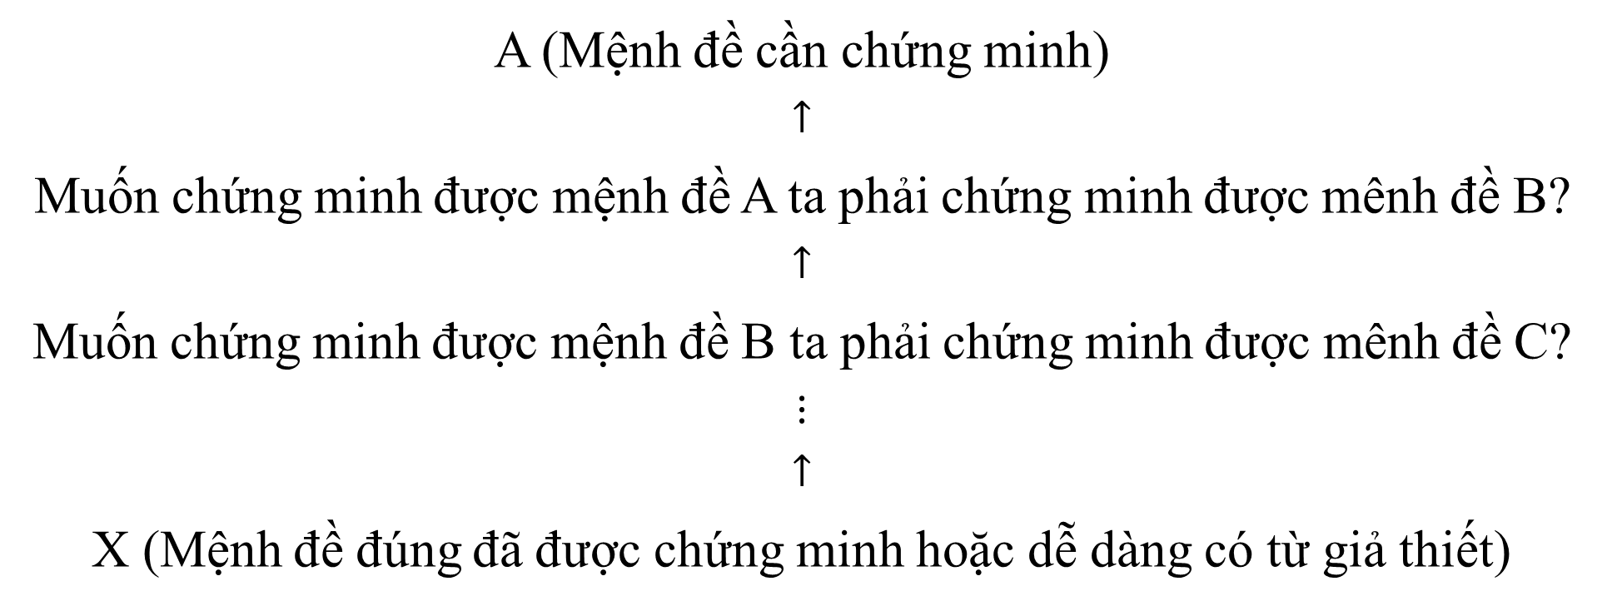
BIỆN PHÁP
SỬ DỤNG SƠ ĐỒ PHÂN TÍCH ĐI LÊN CHỨNG MINH HÌNH HỌC 9 TẠI TRƯỜNG THCS TRẦN ĐẠI NGHĨA
3
Nội dung biện pháp
b) Hướng dẫn học sinh sử dụng sơ đồ phân tích đi lên
b.2. Xây dựng sơ đồ phân tích đi lên từ kết luận lên giả thiết
A (Mệnh đề cần chứng minh)
$$↑$$
Muốn chứng minh được mệnh đề A ta phải chứng minh được mênh đề B?
$$↑$$
Muốn chứng minh được mệnh đề B ta phải chứng minh được mênh đề C?
$$⋮$$
$$↑$$
X (Mệnh đề đúng đã được chứng minh hoặc dễ dàng có từ giả thiết)

Slide 12
BIỆN PHÁP
SỬ DỤNG SƠ ĐỒ PHÂN TÍCH ĐI LÊN CHỨNG MINH HÌNH HỌC 9 TẠI TRƯỜNG THCS TRẦN ĐẠI NGHĨA
3
Nội dung biện pháp
b) Hướng dẫn học sinh sử dụng sơ đồ phân tích đi lên
b.2. Xây dựng sơ đồ phân tích đi lên từ kết luận lên giả thiết
Tùy theo từng bài toán khác nhau mà câu hỏi sẽ phải cụ thể hơn, có tính chất gợi mở, phát huy tính tích cực độc lập tư duy của học sinh, giúp học sinh chủ động tham gia xây dựng bài học. Hệ thống câu hỏi dẫn dắt hợp lí sẽ giúp học sinh từng bước hoàn thiện được sơ đồ phân tích đi lên, tạo được các bước suy luận trung gian kết nối giữa giả thiết và kết luận.

Slide 13
BIỆN PHÁP
SỬ DỤNG SƠ ĐỒ PHÂN TÍCH ĐI LÊN CHỨNG MINH HÌNH HỌC 9 TẠI TRƯỜNG THCS TRẦN ĐẠI NGHĨA
3
Nội dung biện pháp
b) Hướng dẫn học sinh sử dụng sơ đồ phân tích đi lên
b.3. Hướng dẫn học sinh trình bày lời giải từ sơ đồ phân tích đi lên
Căn cứ vào sơ đồ phân tích đi lên, học sinh sẽ trình bày lời giải theo phương pháp tổng hợp chứng minh từ mệnh đề X để đi ngược về mệnh đề A mà đề yêu cầu chứng minh để có một lời giải chi tiết và hoàn chỉnh. Xác định các bước giải của bài toán căn cứ theo các bước lập luận trung gian trong sơ đồ phân tích đã có.
Trình bày rõ ràng, đầy đủ các bước giải kèm theo các căn cứ xác thực: căn cứ vào đâu, theo định nghĩa, định lí, tiên đề nào, theo trường hợp nào? Vì sao? Sơ đồ phân tích đi lên càng cụ thể, chi tiết thì việc trình bày lời giải càng chặt chẽ, dễ dàng hơn.

Slide 14
LỚP
9
ĐỀ TUYỂN SINH 10 KHÁNH HÒA NĂM HỌC 2020-2021
CÂU 4.
ĐỀ TUYỂN SINH 10
Cho đường tròn (O) và một điểm I nằm ngoài đường tròn. Qua I kẻ hai tiếp tuyến IM, IM với đường tròn (O). Gọi K là điểm đối xứng với M qua O. Đường thẳng IK cắt đường tròn (O) tại H.
Chứng minh tứ giác IMON nội tiếp đường tròn.
Chứng minh IN.IM=IH.IK
Kẻ NP vuông góc với MK. Chứng minh đường thẳng IK đi qua trung điểm NP.

Slide 15


LỚP
9
ĐỀ TUYỂN SINH 10 KHÁNH HÒA NĂM HỌC 2020-2021
Bài giải
Chỉ cần gợi ý bước giải.
Sơ đồ phân tích
$$IN.IM=IH.IK$$
$$\frac{IN}{IH}=\frac{IK}{IM}$$
$$\frac{IN}{IH}=\frac{IK}{IN}$$
$$∆INK∽∆IHN$$
$\left\{\begin{aligned}\hat{I}:góc chung \\ \hat{INH }=\hat{HKN}\end{aligned}\right.$
Xét $∆INK và ∆IHN có$
$\begin{aligned}\hat{I}:góc chung \\ \hat{INH }=\hat{HKN}\end{aligned}$
Suy ra $∆INK∽∆IHN$
Do đó: $\frac{IN}{IH}=\frac{IK}{IN}$
Mà $IN=IM$ (tính chất hai tiếp tuyến)
Suy ra: $\frac{IN}{IH}=\frac{IK}{IM}$
Vậy $IN.IM=IH.IK$

Slide 16
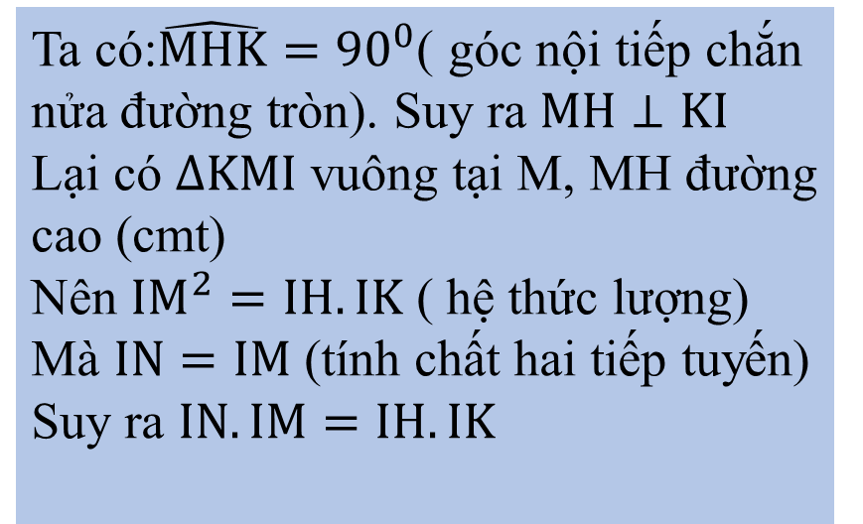


LỚP
9
ĐỀ TUYỂN SINH 10 KHÁNH HÒA NĂM HỌC 2020-2021
Bài giải
b) Sơ đồ phân tích ( cách 2)
$$IN.IM=IH.IK$$
${IM}^{2}=IH.IK$
$\hat{MHK}={90}^{0}$
Ta có:$\hat{MHK}={90}^{0}$( góc nội tiếp chắn nửa đường tròn). Suy ra $MH⊥KI$
Lại có $∆KMI$ vuông tại M, MH đường cao (cmt)
Nên ${IM}^{2}=IH.IK$ ( hệ thức lượng)
Mà $IN=IM$ (tính chất hai tiếp tuyến)
Suy ra $IN.IM=IH.IK$
$$MH⊥KI$$

Slide 17


LỚP
9
ĐỀ TUYỂN SINH 10 KHÁNH HÒA NĂM HỌC 2020-2021
Bài giải
c) Kẻ NP vuông góc với MK. Chứng minh đường thẳng IK đi qua trung điểm NP.
Sơ đồ phân tích
$$PE=\frac{PN}{2}$$
$$\frac{PE}{MI}=\frac{PN}{2MI}$$
$$\frac{KP}{KM}=\frac{PK}{2MO}$$
$$∆PNK∽∆MIO$$
Goi E giao điểm của IK và NP
Ta có $\hat{PKN }=\frac{1}{2}\hat{MON}$( góc nội tiếp và góc ở tâm cùng chắn cung MN)
$\hat{MOI }=\frac{1}{2}\hat{MON}$( tính chất 2 tiếp tuyến)
Suy ra: $\hat{PKN }=\hat{MOI}$
Lại có: $\hat{KPN }=\hat{OMI}={90}^{0}$(gt)
Suy ra $∆PNK∽∆MIO$
$$Do đó: \frac{PK}{MO}=\frac{PN}{MI}$$
$$Lại có: \frac{PK}{KM}=\frac{PE}{MI}( thalets)$$
Mà $KM=2.OM$
Suy ra $PN=2.PE. Hay PE=EN$

Slide 18


LỚP
9
ĐỀ TUYỂN SINH 10 KHÁNH HÒA NĂM HỌC 2020-2021
Bài giải
c) Kẻ NP vuông góc với MK. Chứng minh đường thẳng IK đi qua trung điểm NP.
Sơ đồ phân tích
$$PE=EN$$
$$\frac{PE}{MI}=\frac{EN}{IM}$$
$$\frac{KE}{KI}=\frac{EN}{IM}$$
$$\frac{EN}{IF}=\frac{EN}{IM}$$
Gọi PN giao KI tại E, MI giao KN tại F
Ta có $MN⊥KF$( góc nội tiếp chắc nửa đường tròn).
Suy ra $∆MNF$ vuông tại N.
Nên $\hat{NMF}+\hat{MFN}={90}^{0}$
Và $\hat{MNI}+\hat{INF }={90}^{0}$
Mà $\hat{NMF}=\hat{MNI}$ (cùng chắn cung MN)
Suy ra $\hat{MFN}=\hat{ INF }$.Hay $∆INF$ $cân tại I$. Vậy IF=IN=IM (1)
Lại có PN// MF nên:
$\frac{KE}{KI}=\frac{PE}{MI}và\frac{KE}{KI}=\frac{EN}{IF}$ (đinh lí thalets) (2)
Từ (1) và (2) suy ra PE=EN (đpcm)

Slide 19
BIỆN PHÁP
SỬ DỤNG SƠ ĐỒ PHÂN TÍCH ĐI LÊN CHỨNG MINH HÌNH HỌC 9 TẠI TRƯỜNG THCS TRẦN ĐẠI NGHĨA
4
Hiệu quả biện pháp
a) Mức độ phù hợp với học sinh và thực tiễn nhà trường
Với học sinh khá, giỏi: Rèn luyện được tư duy giải toán, khả năng phân tích, lập luận và định hướng để giải những bài tập nâng cao.
Với học sinh trung bình, yếu: các em đã định hình được các bước chứng minh bài toán hình học, sử dụng giả thiết để tìm ra kết luận bài toán và áp dụng cho những bài toán tương tự.

Slide 20
BIỆN PHÁP
SỬ DỤNG SƠ ĐỒ PHÂN TÍCH ĐI LÊN CHỨNG MINH HÌNH HỌC 9 TẠI TRƯỜNG THCS TRẦN ĐẠI NGHĨA
4
Hiệu quả biện pháp
b) Mức độ phù hợp với học sinh và thực tiễn nhà trường
Hầu hết các bài toán dạng chứng minh hình học, tôi đều hướng dẫn học sinh vận dụng phương pháp phân tích đi lên. Nhưng không phải bài nào cũng bắt buộc phải xây dựng sơ đồ phân tích. Đối với các bài toán đơn giản, tôi chỉ yêu cầu học sinh trả lời câu hỏi gợi mở xác định các bước giải bài toán như: để có kết luận, ta cần làm như thế nào? Vận dụng kiến thức nào?.... Đối với các bài toán phức tạp thì mức độ xây dựng sơ đồ phân tích cần nâng cao dần.

Slide 21
BIỆN PHÁP
SỬ DỤNG SƠ ĐỒ PHÂN TÍCH ĐI LÊN CHỨNG MINH HÌNH HỌC 9 TẠI TRƯỜNG THCS TRẦN ĐẠI NGHĨA
4
Hiệu quả biện pháp
c) Mức độ đáp ứng yêu cầu đổi mới PPDH và KTĐG
Phương pháp phân tích đi lên có tác dụng phát huy rất cao khả năng tư duy độc lập sáng tạo của học sinh. Do đó, việc rèn luyện cho học sinh sử dụng phương pháp “Phân tích đi lên” từng bước từ dễ đến khó sẽ giúp các em dễ tiếp nhận phương pháp này mà không cảm thấy mình đuối sức. Ngoài ra việc sử dụng thường xuyên, liên tục phương pháp phân tích đi lên sẽ giúp học sinh hiểu sâu sắc và có kĩ năng xây dựng sơ đồ phân tích thành thạo hơn để vận dụng vào giải dạng toán chứng minh hình học.

Slide 22
BIỆN PHÁP
SỬ DỤNG SƠ ĐỒ PHÂN TÍCH ĐI LÊN CHỨNG MINH HÌNH HỌC 9 TẠI TRƯỜNG THCS TRẦN ĐẠI NGHĨA
4
Hiệu quả biện pháp
c) Mức độ đáp ứng yêu cầu đổi mới PPDH và KTĐG
Biện pháp trên đã giúp cho mọi đối tượng học sinh đều được tham gia vào quá trình học tập, nhất là đối tượng học sinh trung bình và yếu không có cảm giác mình bị bỏ quên. Học sinh sẽ hiểu rõ phương pháp và khả năng vận dụng ngày càng được nâng cao. Việc tìm ra lời giải sẽ nhanh chóng và chính xác hơn.

Slide 23
BIỆN PHÁP
SỬ DỤNG SƠ ĐỒ PHÂN TÍCH ĐI LÊN CHỨNG MINH HÌNH HỌC 9 TẠI TRƯỜNG THCS TRẦN ĐẠI NGHĨA
4
Hiệu quả biện pháp
c) Kết quả cụ thể
Về kĩ năng
Trước khi thực hiện biện pháp | Sau khi thực hiện biện pháp
- Học sinh rất lúng túng trong việc phân tích đề bài, xác định dạng toán và phương pháp giải tương ứng. Kĩ năng tìm tòi lời giải, xây dựng sơ đồ giải còn rất hạn chế | - Học sinh đã biết phân tích đề bài. Các em đã biết xây dựng sơ đồ phân tích đi lên để tìm ra lời giải của bài toán một cách ngắn gọn, khoa học, dễ hiểu.

Slide 24
BIỆN PHÁP
SỬ DỤNG SƠ ĐỒ PHÂN TÍCH ĐI LÊN CHỨNG MINH HÌNH HỌC 9 TẠI TRƯỜNG THCS TRẦN ĐẠI NGHĨA
4
Hiệu quả biện pháp
c) Kết quả cụ thể
Về kĩ năng
Trước khi thực hiện biện pháp | Sau khi thực hiện biện pháp
- Kĩ năng trình bày bài của các em học sinh thiếu sự suy luận logic. Khả năng vận dụng định nghĩa, định lí, khái niệm và các kiến thức cơ bản khác còn chưa có dẫn đến trình bày bài giải chưa khoa học, lập luận thiếu căn cứ | - Cách trình bày bài toán có sự logic, chặt chẽ đảm bảo tính chính xác, khoa học

Slide 25
BIỆN PHÁP
SỬ DỤNG SƠ ĐỒ PHÂN TÍCH ĐI LÊN CHỨNG MINH HÌNH HỌC 9 TẠI TRƯỜNG THCS TRẦN ĐẠI NGHĨA
4
Hiệu quả biện pháp
c) Kết quả cụ thể
Về Tư duy
Trước khi thực hiện biện pháp | Sau khi thực hiện biện pháp
- Các em rất ngại khi phải giải những bài toán hình phức tạp phải vận dụng nhiều định nghĩa, khái niệm, định lí, hệ quả, nhất là những bài toán cần có nhiều bước lập luận, cần phải phân tích nhiều mối quan hệ, những bài toán ở dạng nâng cao mở rộng. | - Học sinh không còn ngại giải những bài toán hình phức tạp có nhiều bước lập luận mà nhiều em còn rất thích thú khi được giải dạng toán này. Đối với các bài toán khó các em đã biết lập luận, phân tích nhiều mối quan hệ để có thể tìm ra lời giải nhanh nhất.

Slide 26
BIỆN PHÁP
SỬ DỤNG SƠ ĐỒ PHÂN TÍCH ĐI LÊN CHỨNG MINH HÌNH HỌC 9 TẠI TRƯỜNG THCS TRẦN ĐẠI NGHĨA
4
Hiệu quả biện pháp
c) Kết quả cụ thể
Về Tư duy
Trước khi thực hiện biện pháp | Sau khi thực hiện biện pháp
- Khả năng tư duy của các em trong việc tìm ra hướng giải của bài toán là rất hạn chế. | - Khả năng tư duy của các em trong việc tìm ra hướng giải của bài toán đã được nâng lên rõ rệt.

Slide 27
BIỆN PHÁP
SỬ DỤNG SƠ ĐỒ PHÂN TÍCH ĐI LÊN CHỨNG MINH HÌNH HỌC 9 TẠI TRƯỜNG THCS TRẦN ĐẠI NGHĨA
4
Hiệu quả biện pháp
d) Khả năng phát triển/mở rộng/vận dụng của biện pháp:
Sáng kiến này đã được áp dụng với lớp 9 ở trường THCS Trần Đại Nghĩa và khá hiệu quả, có thể áp dụng trong hoạt động dạy và học môn Toán THCS. Sáng kiến này có thể áp dụng dạy hình học trong khối 7, 8, 9 của Trường THCS và bồi dưỡng đội tuyển học sinh giỏi phần hình học các khối 7, 8, 9.

Slide 28
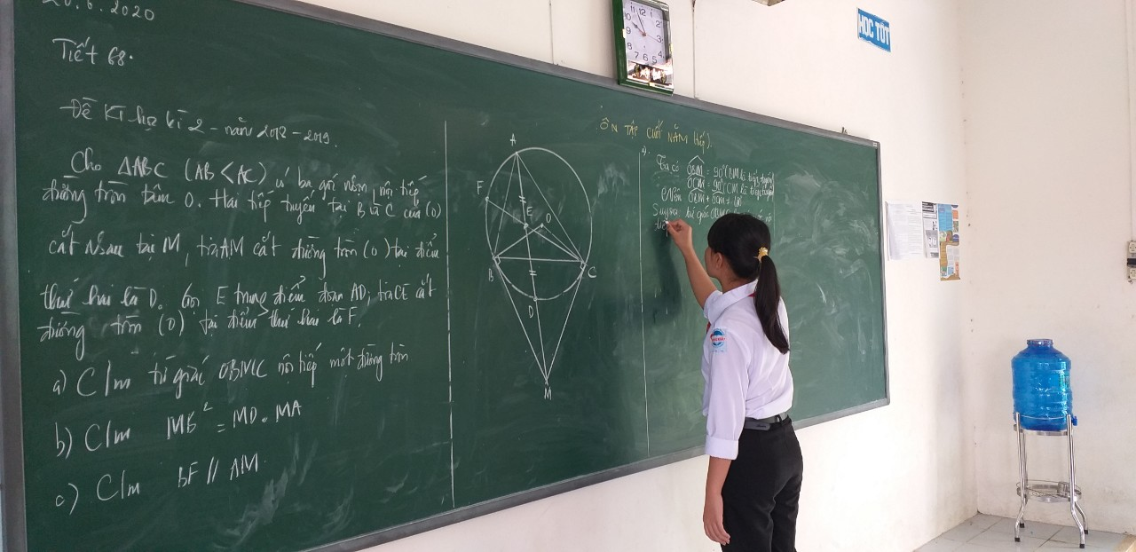
BIỆN PHÁP
SỬ DỤNG SƠ ĐỒ PHÂN TÍCH ĐI LÊN CHỨNG MINH HÌNH HỌC 9 TẠI TRƯỜNG THCS TRẦN ĐẠI NGHĨA
5
Minh chứng
Hình ảnh triển khai trên lớp

Slide 29
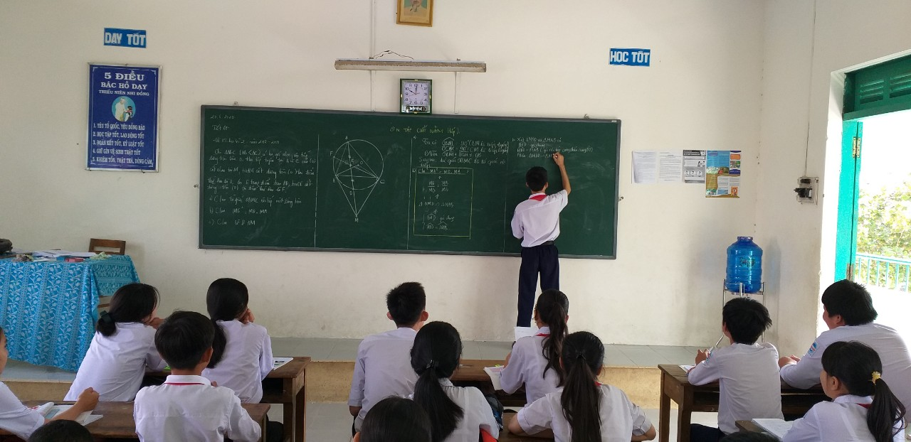
BIỆN PHÁP
SỬ DỤNG SƠ ĐỒ PHÂN TÍCH ĐI LÊN CHỨNG MINH HÌNH HỌC 9 TẠI TRƯỜNG THCS TRẦN ĐẠI NGHĨA
5
Minh chứng
Hình ảnh triển khai trên lớp

Slide 30
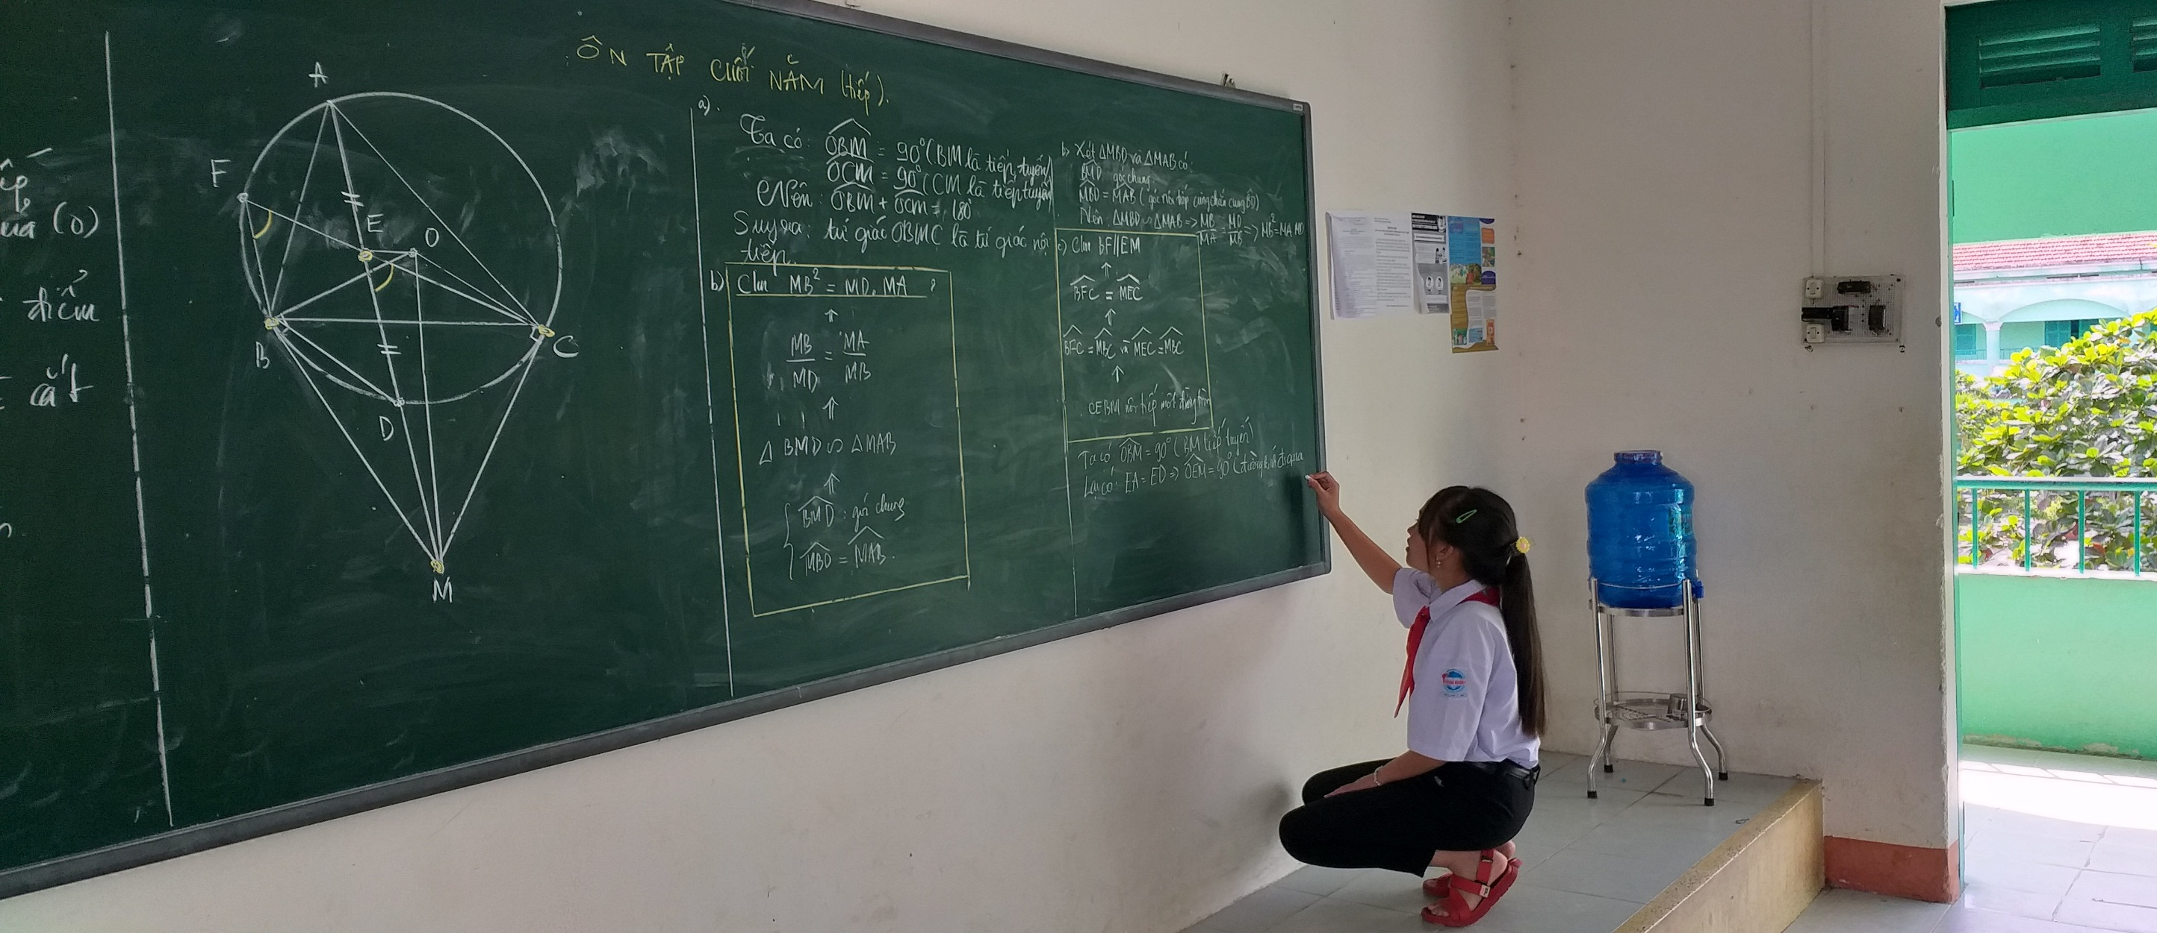
BIỆN PHÁP
SỬ DỤNG SƠ ĐỒ PHÂN TÍCH ĐI LÊN CHỨNG MINH HÌNH HỌC 9 TẠI TRƯỜNG THCS TRẦN ĐẠI NGHĨA
5
Minh chứng
Hình ảnh triển khai trên lớp

Slide 31
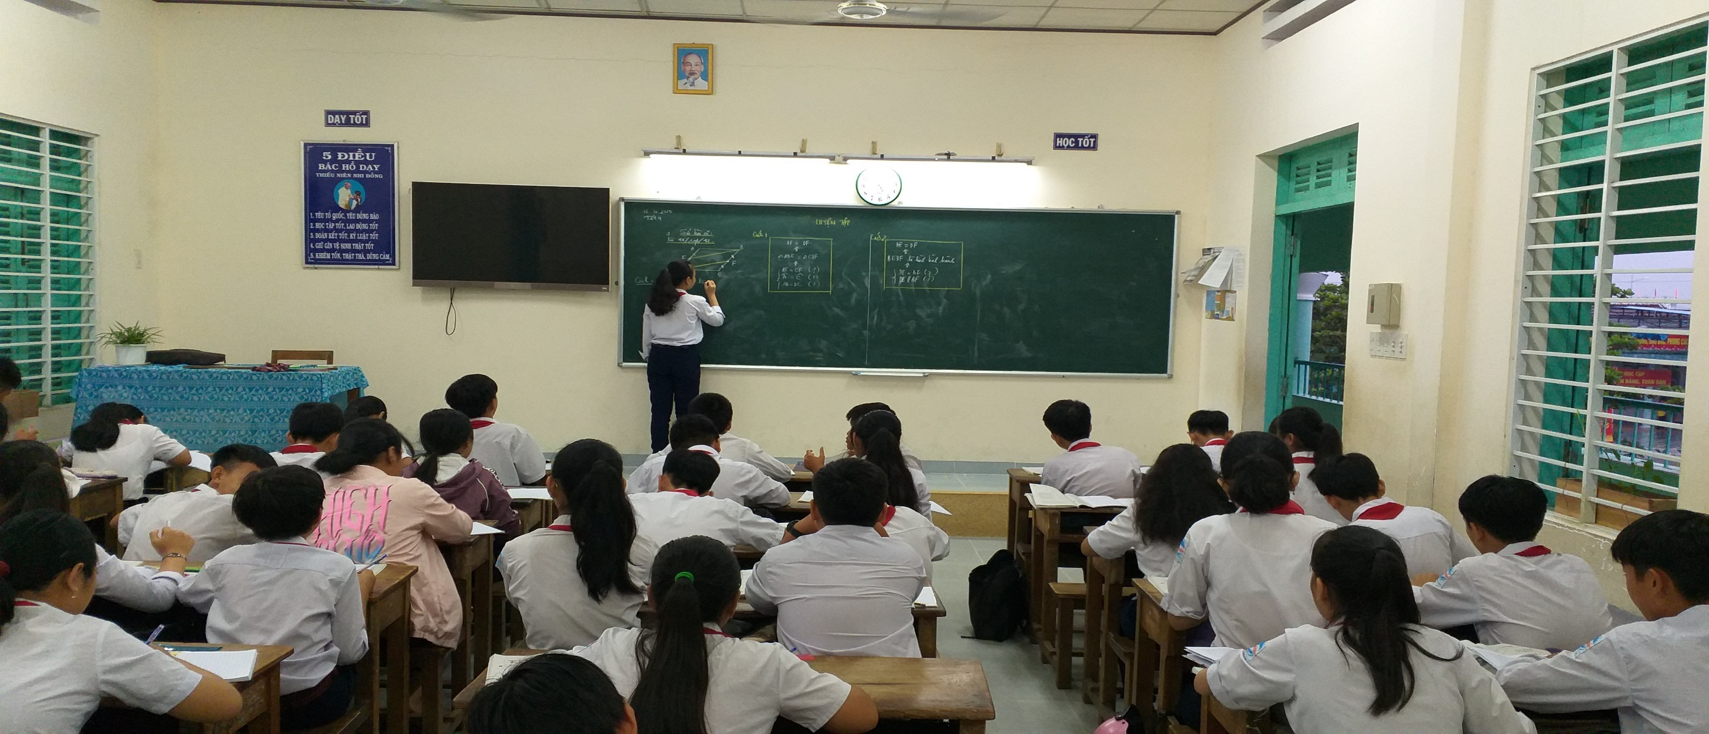
BIỆN PHÁP
SỬ DỤNG SƠ ĐỒ PHÂN TÍCH ĐI LÊN CHỨNG MINH HÌNH HỌC 9 TẠI TRƯỜNG THCS TRẦN ĐẠI NGHĨA
5
Minh chứng
Hình ảnh triển khai trên lớp

Slide 32
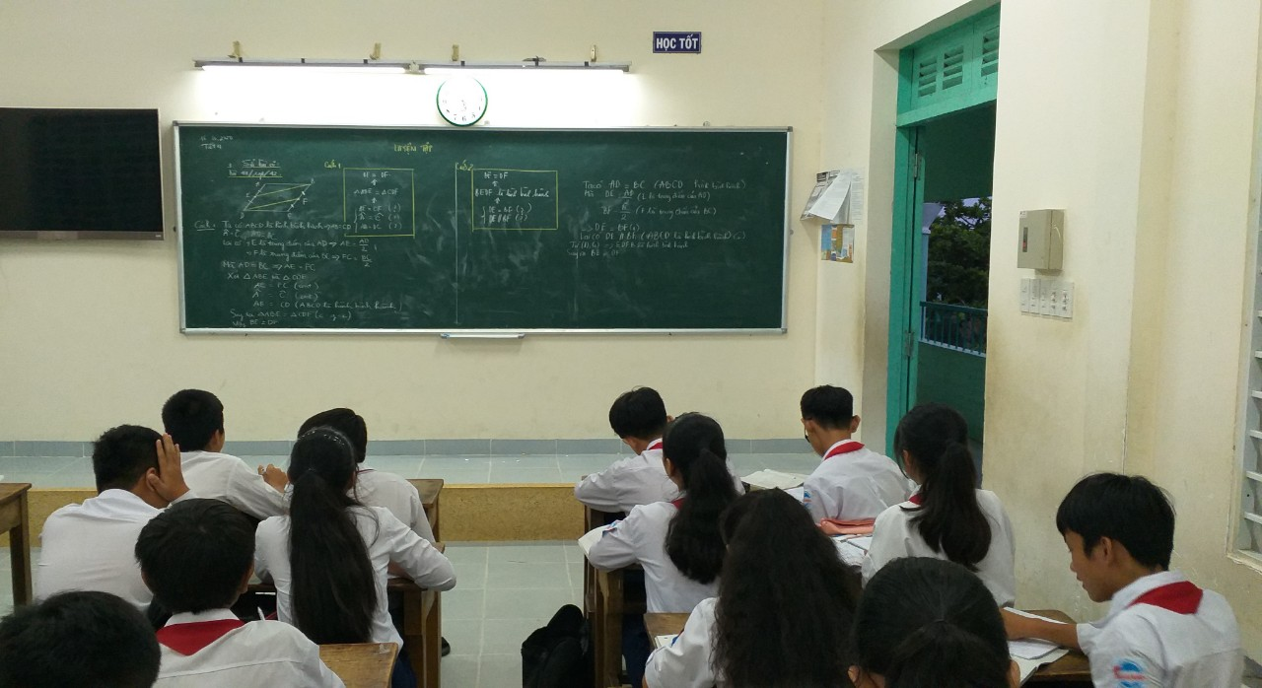
BIỆN PHÁP
SỬ DỤNG SƠ ĐỒ PHÂN TÍCH ĐI LÊN CHỨNG MINH HÌNH HỌC 9 TẠI TRƯỜNG THCS TRẦN ĐẠI NGHĨA
5
Minh chứng
Hình ảnh triển khai trên lớp

Slide 33
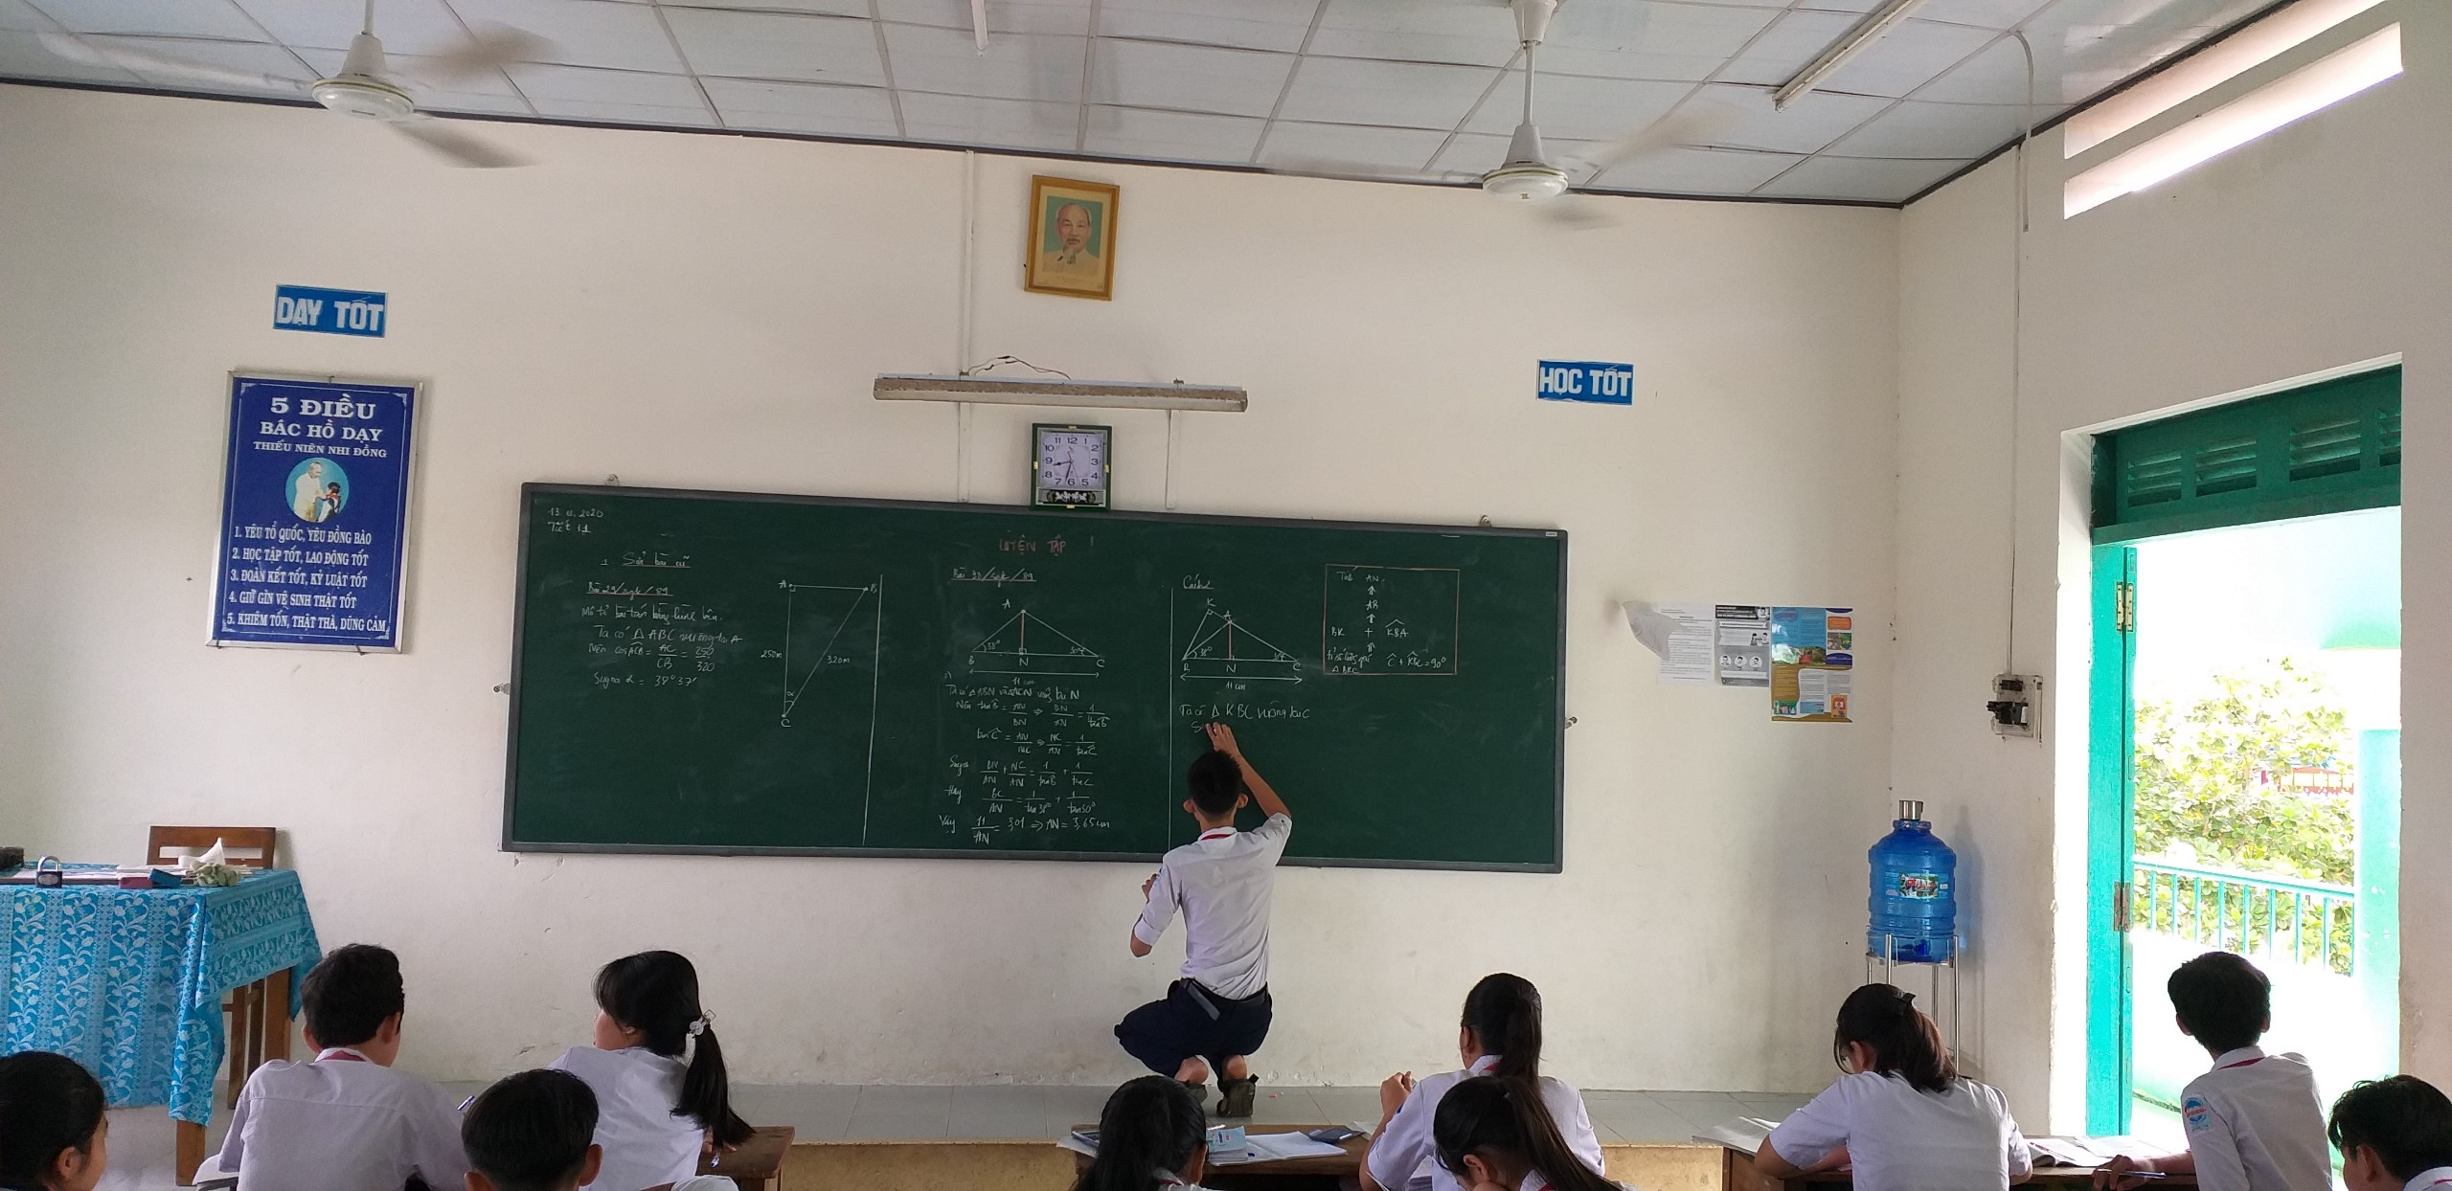
BIỆN PHÁP
SỬ DỤNG SƠ ĐỒ PHÂN TÍCH ĐI LÊN CHỨNG MINH HÌNH HỌC 9 TẠI TRƯỜNG THCS TRẦN ĐẠI NGHĨA
5
Minh chứng
Hình ảnh triển khai trên lớp

Slide 34
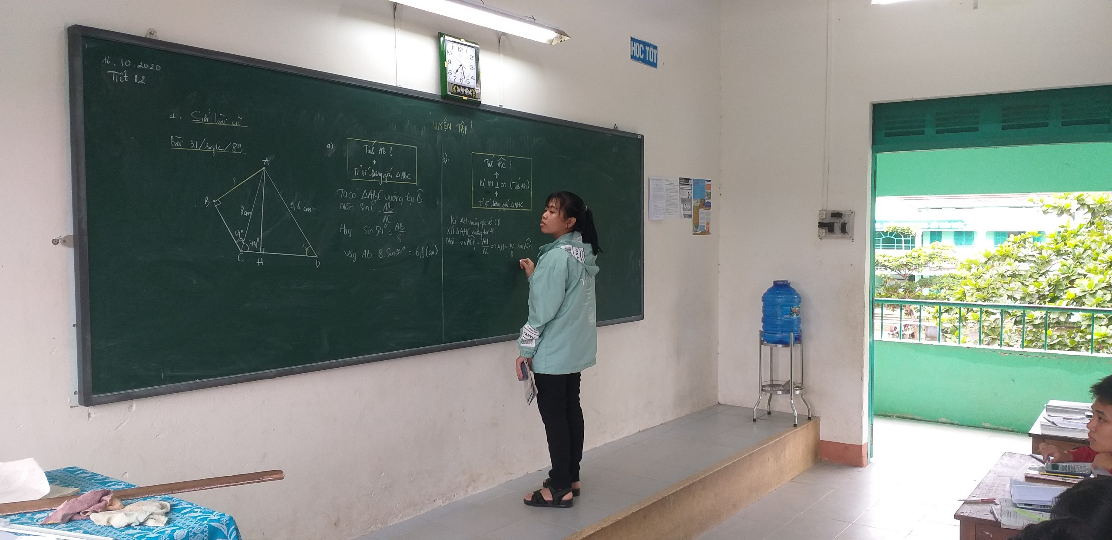
BIỆN PHÁP
SỬ DỤNG SƠ ĐỒ PHÂN TÍCH ĐI LÊN CHỨNG MINH HÌNH HỌC 9 TẠI TRƯỜNG THCS TRẦN ĐẠI NGHĨA
5
Minh chứng
Hình ảnh triển khai trên lớp

Slide 35
BIỆN PHÁP
SỬ DỤNG SƠ ĐỒ PHÂN TÍCH ĐI LÊN CHỨNG MINH HÌNH HỌC 9 TẠI TRƯỜNG THCS TRẦN ĐẠI NGHĨA
Trong HK1 năm học 2019 – 2020, khi chưa áp dụng biện pháp vào công tác giảng dạy
Tổng bài kiểm tra |  | Kém |  | Yếu |  | TB |  | Khá |  | Giỏi |  | TB trở lên |  | Dưới TB
 |  | 0 đến 3.5 |  | 3.5 đến 5 |  | 5 đến 6.5 |  | 6.5 đến 8 |  | 8 đến 10 |  | 5 đến 10 |  | 0 đến 5
SL |  | SL | TL% | SL | TL% | SL | TL% | SL | TL% | SL | TL% | SL | TL% | SL | TL%
37 | 1 Tiết | 3 | 8,1 | 9 | 24,3 | 8 | 21,7 | 11 | 29,7 | 6 | 16,2 | 25 | 67,6 | 12 | 32,4
37 | HK 1 | 4 | 10,8 | 6 | 16,2 | 20 | 54,1 | 7 | 18,9 | 0 | 0 | 27 | 73 | 10 | 27

Slide 36
BIỆN PHÁP
SỬ DỤNG SƠ ĐỒ PHÂN TÍCH ĐI LÊN CHỨNG MINH HÌNH HỌC 9 TẠI TRƯỜNG THCS TRẦN ĐẠI NGHĨA
Trong HK2 năm học 2019 – 2020 sau khi áp dụng biện pháp vào công tác giảng dạy:
Tổng bài kiểm tra |  | Kém |  | Yếu |  | TB |  | Khá |  | Giỏi |  | TB trở lên |  | Dưới TB
 |  | 0 đến 3.5 |  | 3.5 đến 5 |  | 5 đến 6.5 |  | 6.5 đến 8 |  | 8 đến 10 |  | 5 đến 10 |  | 0 đến 5
SL |  | SL | TL% | SL | TL% | SL | TL% | SL | TL% | SL | TL% | SL | TL% | SL | TL%
37 | 1 Tiết | 1 | 2,7 | 1 | 2,7 | 8 | 21,6 | 16 | 43,3 | 11 | 29,7 | 35 | 94,6 | 2 | 5,4
37 | HK 2 | 3 | 8,1 | 1 | 2,7 | 6 | 16,2 | 16 | 43,3 | 11 | 29,7 | 33 | 89,2 | 4 | 10,8

